Slide 1
Использование ЦОР в образовательном процессе
Всероссийская научно-методическая конференция 10 ноября 2013 - 30 января 2014 "Педагогическая технология и мастерство учителя"
Автор работы:
Шатикова Наталья Ивановна, учитель математики и информатики МКОУ Межевская СОШ.
Электронное периодическое издание НАУКОГРАД
Ноябрь 2013 – февраль 2014

Slide 2
Что такое ЦОР?
ЦОР- это учебные (образовательные) материалы, представленные в цифровой форме…
фотографии,
видеофрагменты,
текстовые документы,
звукозаписи,
картографические материалы,
статические и динамические модели,
объекты виртуальной реальности и интерактивного моделирования,
символьные объекты и деловая графика,
или иные учебные материалы, необходимые для организации учебного процесса.

Slide 3
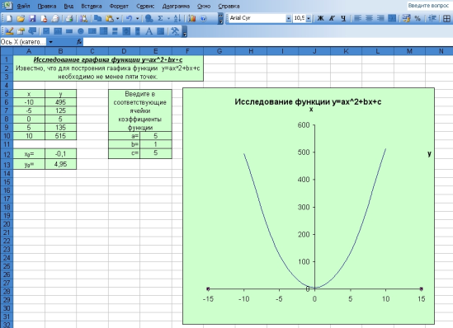
Задачи ЦОР
Помощь учителю при подготовке к уроку.
Помощь учителю при проведении урока.
Помощь учащимся при подготовке домашнего задания.

Slide 4
Классификация Цифровых образовательных ресурсов
По образовательно-методическим функциям:
электронные учебники (квантование, полнота, наглядность, ветвление, регулирование, адаптивность, компьютерная поддержка);
электронные учебные пособия,
электронные учебно-методические комплексы,
электронные издания контроля ЗУН-ов.

Slide 5
Требования к ЦОРам
Должны:
соответствовать содержанию учебника, нормативным актам Министерства образования и науки Российской Федерации, используемым программам;
ориентироваться на современные формы обучения, обеспечивать высокую интерактивность и мультимедийность обучения;
обеспечивать возможность уровневой дифференциации и индивидуализации обучения, учитывать возрастные особенности учащихся и соответствующие различия в культурном опыте;
предлагать виды учебной деятельности, ориентирующие ученика на приобретение опыта решения жизненных проблем на основе знаний и умений в рамках данного предмета;
обеспечивать использование как самостоятельной, так и групповой работы;
содержать варианты учебного планирования , предполагающего модульную структуру;
основываться на достоверных материалах;
превышать по объему соответствующие разделы учебника, не расширяя, при этом, тематические разделы;
полноценно воспроизводиться на заявленных технических платформах;
обеспечивать возможность параллельно использовать с ЦОРами другие программы;
обеспечивать там, где это методически целесообразно, индивидуальную настройку и сохранение промежуточных результатов работы;
иметь, там, где это необходимо, встроенную контекстную помощь;
иметь удобный интерфейс.

Slide 6
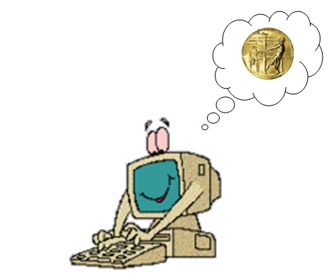
Требования к ЦОРам
Не должны:
представлять собой дополнительные главы к существующему учебнику/УМК;
дублировать общедоступную справочную, научно-популярную, культурологическую и т.д. информацию;
основываться на материалах, которые быстро теряют достоверность (устаревают).

Slide 7
Полезные Интернет-ресурсы
Сайты
Электронные библиотеки,
СМИ
Данный портал является окном доступа к центральному хранилищу электронных образовательных ресурсов (ЭОР)
ЦОР, методические материалы, тематические коллекции, инструменты (программные средства) для поддержки учебной деятельности и организации учебного процесса.
Журнал «КВАНТ» в электронном виде.
Конспекты уроков, презентаций, программ и т.д.

